Slide 1
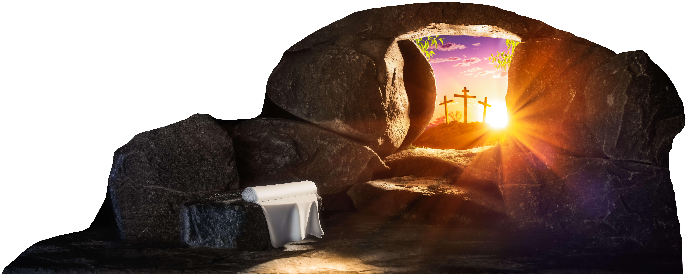

Lección 25 El río de la vida
Apocalipsis 22.1-7
«Después me mostró un río limpio, de agua de vida, resplandeciente como cristal, que fluía del trono de Dios y del Cordero».
Apocalipsis 22.1
Año 30/Vol. 1

Slide 2


OBJETIVOS
Conocer cuáles son las bendiciones que Dios tiene para su pueblo fiel en la nueva Jerusalén al final de los tiempos y cómo estas palabras nos animan para mantenernos en esperanza ante los retos que la vida nos presenta.
Considerar referencias bíblicas relacionadas con «el río de la vida» y «el agua de vida» para conocer su significado teológico.
Apreciar la promesa de la acción restauradora de Dios y del Cordero en el establecimiento de la nueva Jerusalén para su pueblo fiel.

Slide 3

VOCABULARIO
Bienaventuranza: Afirmaciones de bendición para las personas que siguen los mandatos divinos. Tanto en el Antiguo Testamento como en el Nuevo Testamento hay bienaventuranzas. En el libro de Apocalipsis encontramos 7 (recordemos que este número representa plenitud, perfección). Estas se encuentran en Apocalipsis 1.3; 14.13; 16.15; 19.9; 20.6; 22.7 y 14.

Slide 4
VOCABULARIO
Profecía: Término que en general es usado para decir que se habla en nombre de Dios, bajo su inspiración y mandato. En el Antiguo Testamento, las profecías que Dios daba al pueblo a través de los profetas eran para dirigir, advertir, proferir un juicio y consolar. En el Nuevo Testamento, el concepto se usaba, a veces, para referirse a la palabra que Dios daba a la congregación, algo que equivale a lo que hoy llamamos «predicación». La profecía puede contener expresiones para el futuro y otras veces no. Por ejemplo, hay profecías con sentido escatológico (de los últimos tiempos), otras advierten sobre peligros más inminentes, otras corrigen conductas erróneas que podrían acarrear sufrimiento y castigo, otras son de esperanza y para restaurar. Lo importante es que Dios se revela al ser humano, da su palabra y expresa su deseo de que vivan sus valores y hagan su voluntad que es agradable y perfecta.

Slide 5

TEXTO BÍBLICO: Apocalipsis 22.1-2
RVR
1 Después me mostró un río limpio, de agua de vida, resplandeciente como cristal, que fluía del trono de Dios y del Cordero.
2 En medio de la calle de la ciudad y a uno y otro lado del río estaba el árbol de la vida, que produce doce frutos, dando cada mes su fruto; y las hojas del árbol eran para la sanidad de las naciones.
VP
1 El ángel me mostró un río limpio, de agua de vida. Era claro como el cristal, y salía del trono de Dios y del Cordero.
2 En medio de la calle principal de la ciudad y a cada lado del río, crecía el árbol de la vida, que da fruto cada mes, es decir, doce veces al año; y las hojas del árbol sirven para sanar a las naciones.

Slide 6
TEXTO BÍBLICO: Apocalipsis 22.3-4
RVR
3 Y no habrá más maldición. El trono de Dios y del Cordero estará en ella, sus siervos lo servirán,
4 verán su rostro y su nombre estará en sus frentes.
VP
3 Ya no habrá allí nada puesto bajo maldición. El trono de Dios y del Cordero estará en la ciudad, y sus siervos lo adorarán.
4 Lo verán cara a cara, y llevarán su nombre en la frente.

Slide 7
TEXTO BÍBLICO: Apocalipsis 22.5-6
RVR
5 Allí no habrá más noche; y no tienen necesidad de luz de lámpara ni de luz del sol, porque Dios el Señor los iluminará y reinarán por los siglos de los siglos.
6 Me dijo: «Estas palabras son fieles y verdaderas. El Señor, el Dios de los espíritus de los profetas, ha enviado su ángel para mostrar a sus siervos las cosas que deben suceder pronto.
VP
5 Allí no habrá noche, y los que allí vivan no necesitarán luz de lámpara ni luz del sol, porque Dios el Señor les dará su luz, y ellos reinarán por todos los siglos.
6 El ángel me dijo: «Estas palabras son verdaderas y dignas de confianza. El Señor, el mismo Dios que inspira a los profetas, ha enviado su ángel para mostrar a sus siervos lo que pronto va a suceder.»

Slide 8
TEXTO BÍBLICO: Apocalipsis 22.7
VP
7 «¡Vengo pronto! ¡Dichoso el que hace caso del mensaje profético que está escrito en este libro!»
RVR
7 »¡Vengo pronto! Bienaventurado el que guarda las palabras de la profecía de este libro.

Slide 9

RESUMEN
La imagen del río limpio como cristal representa la vida nueva que emana del trono de Dios y del Cordero, y que está disponible para el pueblo fiel que viva en la nueva Jerusalén.
El árbol de la vida que fue negado a la humanidad luego de la desobediencia a Dios (Gn 3.22-23) estará accesible a todos los/as redimidos/as en la nueva Jerusalén por su obediencia y fidelidad a Dios. Aún más, sus hojas medicinales serán para sanidad de las naciones. Esto es una imagen de inclusión, acogida, restauración y salud.

Slide 10
RESUMEN
Mientras que en el Edén la desobediencia trajo maldición al ser humano (Gn 3), en la visión de Apocalipsis 21 y 22 para el final de los tiempos se encuentra la promesa de que la obediencia del pueblo hacia Dios y al Cordero tendrá la recompensa de la bendición y la vida eterna.
Apocalipsis no es solo un mensaje para la Iglesia sobre los últimos tiempos, sino de esperanza y exhortación a los/as creyentes de todas las edades a obedecer y vivir en fidelidad a Dios.

Slide 11

ORACIÓN
Dios de esta vida y de la venidera, gracias por tu palabra maravillosa que nos recuerda tus promesas fieles y verdaderas. En medio de las situaciones de la vida, fortalécenos con tu Espíritu para ser testigos de tu gran amor a otros que necesitan establecer una relación personal contigo. Anímanos como comunidad de fe a permanecer fieles en todo tiempo. En el nombre de Jesús nuestro Salvador que viene pronto, amén.

